Slide 1
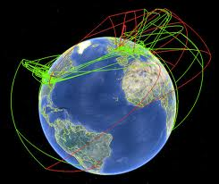
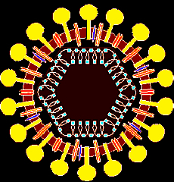
بيماري هاي تنفسي حاد نوپدید و بازپدید؛ كوروناويروس MERS
دكتر مهدی محمدزاده
گروه پیشگیری و مبارزه با بيماري هاي واگير
24 فروردین 1394

Slide 2
In human
HCoV-229e
HCoV-OC43
NL63: croup
HCoV-HKU1
SARS
MERS
…

Slide 3
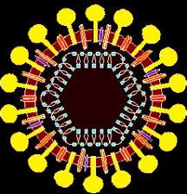
نگاه اجمالي به ويروس MERS
تا كنون تنها 6 عدد از خانواده بزرگ كوروناويروس ها با توانايي بيماريزايي در انسان شناخته شده اند. مابقي در حيوانات شناخته شده اند.
معمولا سرماخوردگي ساده ايجاد مي نمايند اما SARS در سال 2003 و MERS در سال 2012 نشان دادند كه برخي كوروناويروسها توانايي بيماريزايي شديد و مرگ انسان را هم دارند.
مرگ و ميرSARS حدود 10 % و MERS حدود 30 % (تا كنون) است
آنچه درباره MERS مي دانيم هنوز بسيار اندك است و اين نگران كننده است
Notes:
سارس در سال 1991 در کشور چین شناسایی شده و در طی یکسال 8098 را مبتلا و 744 نفر نیز فوت کردند
مرس ازبهار 2012 با آلودگی 13 از تیم پزشکی بیمارستانی در اردن و چند ماه بعد مرد عربستانی با علائم موارد فوق فوت نمود که در این بیمار برای اولین بار ویروس مرس شناسایی گردید

Slide 4
وضعیت فعلی کوروناویروس جدید درجهان

Slide 5
Number of cases of Middle East respiratory syndrome coronavirus infection reported by the World Health Organization,* by month of illness onset — worldwide, 2012–2015

Slide 6
Distribution of confirmed cases and deaths, by reporting country as of 4 November 2014
Reporting country | Cases | Deaths | Date of onset/reporting for most recent cases
Middle East
Saudi Arabia | 804 | 342 | 04/11/2014
United Arab Emirates | 73 | 9 | 05/07/2014
Qatar | 9 | 4 | 14/10/2014
Jordan | 18 | 5 | 23/05/2014
Oman | 2 | 2 | 20/12/2013
Kuwait | 3 | 1 | 13/02/2014
Egypt | 1 | 0 | 22/04/2014
Yemen | 1 | 1 | 17/03/2014
Lebanon | 1 | 0 | 22/04/2014
Iran | 5 | 2 | 25/06/2014
Europe
Turkey | 1 | 1 | 25/09/2014
Austria | 1 | 0 | 24/09/2014
United Kingdom | 4 | 3 | 06/02/2013
Germany | 2 | 1 | 08/03/2013
France | 2 | 1 | 08/05/2013
Italy | 1 | 0 | 27/05/2013
Greece | 1 | 1 | 08/04/2014
The Netherlands | 2 | 0 | 05/05/2014
Rest of the world
Tunisia | 3 | 1 | 16/05/2013
Algeria | 2 | 1 | 23/05/2014
Malaysia | 1 | 1 | 09/04/2014
The Philippines | 1 | 0 | 04/04/2014
United States of America | 2 | 0 | 01/05/2014
Total | 940 | 376 (40%)

Slide 7
Countries reporting MERS-CoV infection as of 5 February 2015

Slide 8
Distribution confirmed cases of MERS-CoV by age and gender, February 2012 – October 2014 (n=716)

Slide 9
Distribution of confirmed MERS-CoV cases by age and gender, Saudi Arabia, August to October 2014

Slide 10
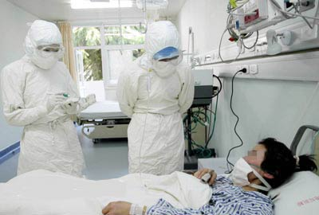
وضعيت فعلي جهان
تعداد1102 مورد تایید شده تا 20 فروردین94
تعداد 416مورد فوت تا 20 فروردین94
از 4 اسفندتا 20 فروردین 76 مورد جدید و40 مورد فوت(38%)

Slide 11
تعریف مورد مشکوک بیماری
مورد مظنون یا مشکوک( فردی که نیاز است از نظر کوروناویروس MERS تحت نمونه گیری قرار گیرد):
فردی است "تبدار" که با توجه به شواهد رادیولوژیک یا بالینی (الگوی تنفس، مشاهده و سمع ریه، غلظت اکسیژن خون، علایم حیاتی) دچار سندروم دشواری تنفسی حاد ( ARDS) یا پنومونی شده باشد (SARI) و حداقل دارای یکی از شروط ذیل نیز باشد:
1 - سابقه سفر به کشورهای واقع در شبه جزیره عربستان : کشورهای که در حال حاضر ویروس MERS در آنجا در حال گردش است شامل عربستان ، اردن، امارات متحده عربی، عمان، قطر، یمن( کویت، بحرین، عراق، لبنان در حال حاضر مشمول این دستورالعمل نیستند و در صورت اضافه شدن در آینده اعلام خواهند شد): یا
2 - تماس نزدیک با مسافر ی که دارای بیمار علامتداربوده و از سفر از یکی از شهرهای عربی فوق الذکر باز گشته و سپس در عرض 14 روز از بازگشت دارای علایم تنفسی حاد ( با هر درجه ای از شدت بیماری و نه لزوما پنومونی و بدون توجه به نتایج آزمایشگاهی وی) بوده است
3 – عضو یک خوشه از بیمارانی باشد که دچار بیماری تنفسی حاد شدید (SARI ) با علت نا معلوم که نیاز به بستری داشته اند باشد ، که علت بیماری آن خوشه از بیماران نا معلوم باقی مانده است
( تماس نزدیک: مراقب نمودن بیمار در خانه یا بیمارستان یا سایر تماسهایی که مانند مراقبت از بیمار باعث برخورد نزدیک با فرد بیمار تبدار و دارای علایم بیماری گردد، همچنین کسانی که با فرد بیمار علامت دار زندگی میکنند و یا به ملاقات بیمار می روند)

Slide 12
با تشکر از توجه شما

